Slide 1
PEMBEKALAN DAN GLADI BERSIH WISUDA KE-130
Grha Sepuluh Nopember, 19 September 2024

Slide 2
Agenda GLADI BERSIH WISUDA
Jadwal
Tata Tertib
Kelengkapan Wisuda
Rundown
Petugas
Alur dan Praktik
Denah dan nomor urut wisuda dapat dilihat di website:
www.its.ac.id/pendidikan

Slide 3
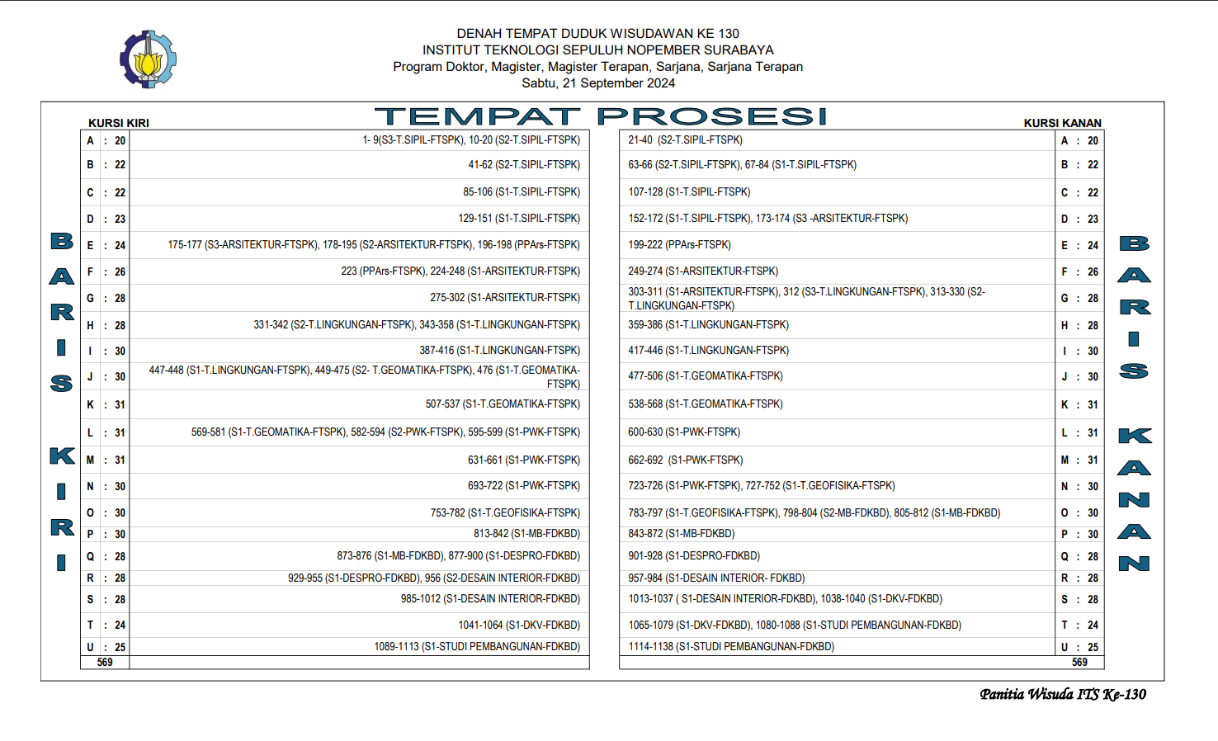

Slide 4
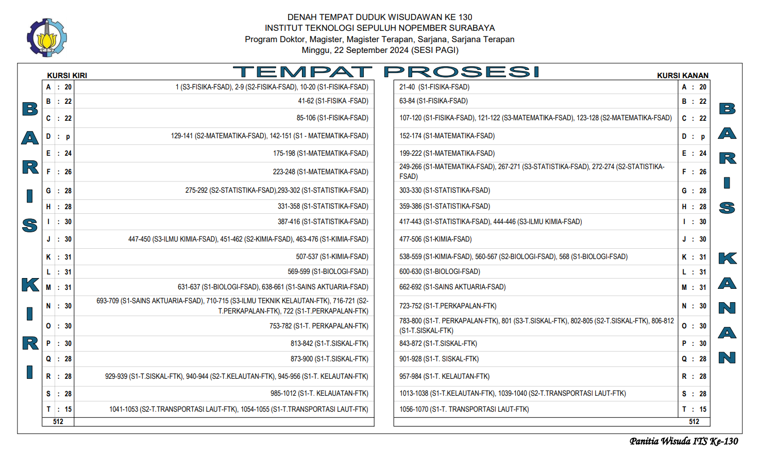

Slide 5
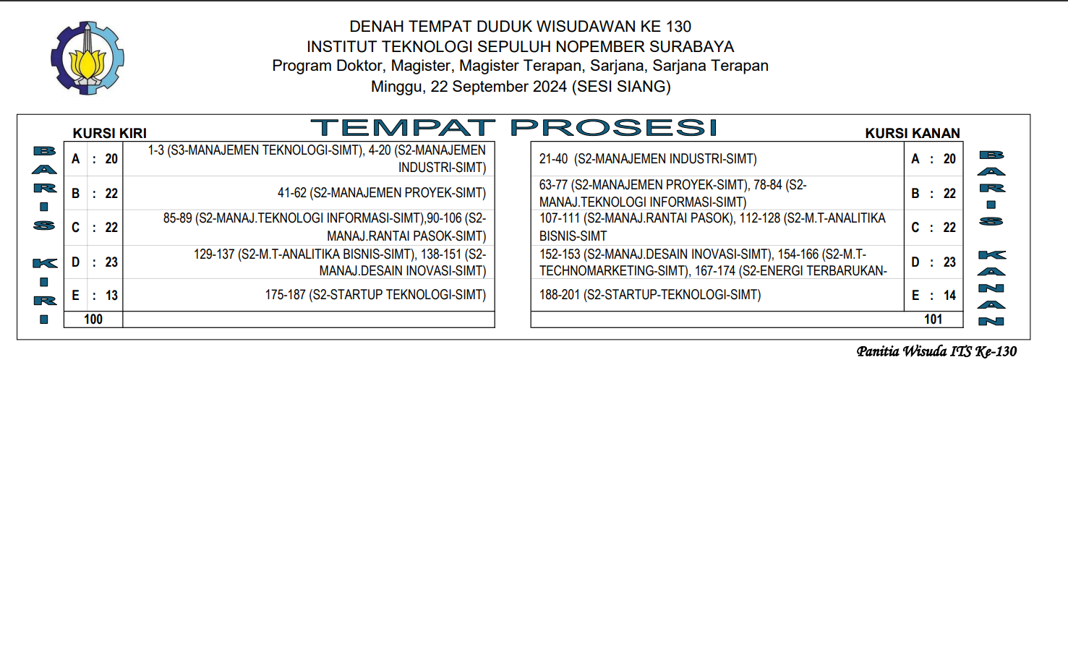

Slide 6
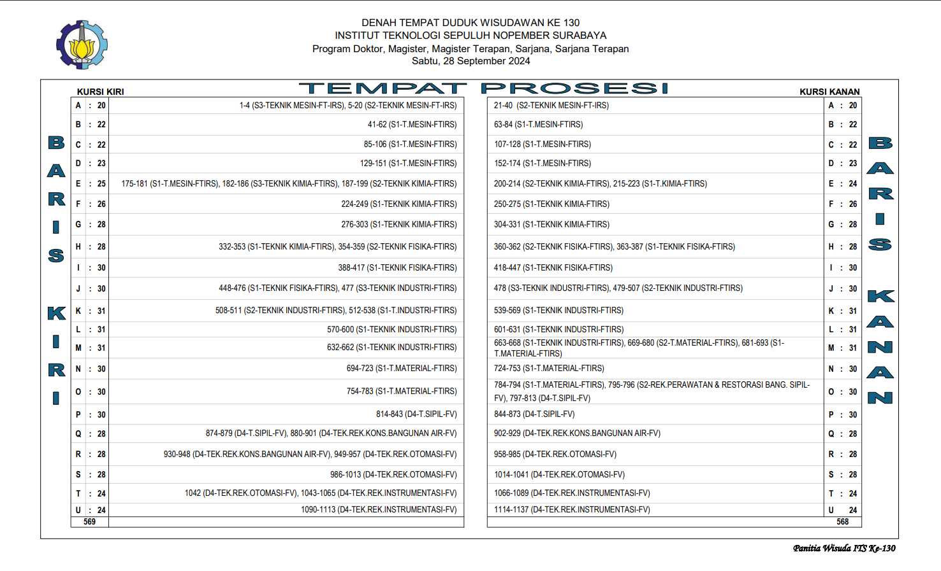

Slide 7
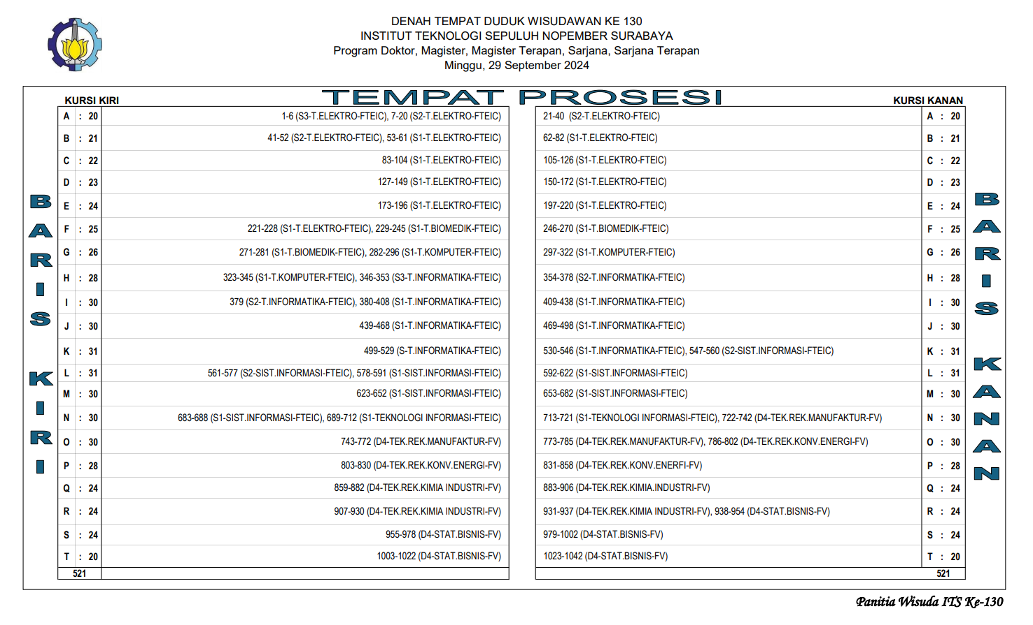

Slide 8
JADWAL DAN JUMLAH PESERTA WISUDA 130
Wisuda ITS ke-130

Slide 9
Jadwal wisuda 130
Hari 1 Sabtu, 21 September
FTSPK 797
FDKBD 341
Hari 2 - Pagi Minggu, 22 September
FSAD 709
FTK 361
Hari 3 Sabtu, 28 September
FTIRS 793
FV (IS, EO, IN) 343
Hari 4 Minggu, 29 September
FTEIC 721
FV (MI, KI, SB) 321
TOTAL: 1.138
TOTAL: 1.070
TOTAL: 1.136
TOTAL: 1.042
Hari 2 - Siang Minggu, 22 September
SIMT 200
TOTAL: 200

Slide 10
Tata tertib
Wisuda ITS ke-130

Slide 11
Tata tertib
Wisudawan wajib datang tepat waktu dan mengikuti kegiatan dengan khidmat.
Wisudawan yang datang terlambat dan pintu sudah ditutup, tidak diperkenankan memasuki ruang prosesi.
Wisudawan dilarang merokok di area Grha.
Toilet ada di lantai 2 melalui tangga samping kanan dan samping kiri di dalam ruang.
Selama acara, wisudawan dilarang meninggalkan tempat kegiatan.
Jaga barang bawaan, tidak perlu membawa berlebihan.

Slide 12
Kelengkapan wisuda
Wisuda ITS ke-130

Slide 13
Pemakaian toga, kaba, Samir Gordon, dan selempang cumlaude
Kaba bagian depan adalah yang rounded dengan pemasangan kancing di samping dan tidak nampak (kancing di bagian bawah)
Topi wisuda sudah dipakai dengan tali di bagian kanan.
Samir Gordon dipasang di luar kaba.
Slempang cumlaude menggunakan yang resmi dari Dharma Wanita.
Perhatikan pemakaian dengan benar.

Slide 14
Foto wisuda
Bagi calon wisudawan yang berminat mendapatkan foto wisuda penyerahan ijazah dengan Dekan dan Rektor dapat menghubungi Direktorat Pendidikan ITS.
Foto Wisuda dapat diambil pada 7 Oktober di Direktorat Pendidikan Gedung KPA lantai 1.

Slide 15
dokumen wisuda
Yang diserah terimakan saat wisuda adalah:
Map
Ijazah (bagi yang belum mengambil)
Transkrip Akademik (bagi yang belum mengambil)
Piagam/Sertifikat Cumlaude (bagi penyandang predikat cumlaude)
Translate Ijazah (bagi program IUP yang belum mengambil)

Slide 16
RUNDOWN WISUDA 130
Wisuda ITS ke-130

Slide 17
Susunan acara wisuda 130
Waktu | Acara
06.00 | Wisudawan sudah berbaris di depan Grha
07.00 | Wisudawan memasuki tempat upacara
08.00 | Pembukaan acara dan hiburan
08.16 | Prosesi
08.35 | Pengukuhan dan sambutan
09.15 | Penyerahan ijazah
11.27 | Janji wisudawan dan penyerahan ke IKA ITS
11.57 | Prosesi
12.10 | Penutupan acara
Susunan acara masih bersifat tentatif dan akan ada perubahan jika diperlukan.

Slide 18
PETUGAS WISUDA 130
Wisuda ITS ke-130

Slide 19
Petugas wisudawan
Panitia akan menghubungi wisudawan yang ditugasi dan wajib mengikuti gladi bersih acara H-1 Wisuda.
Dirigen (1 orang)
Pembawa janji wisuda sekaligus simbolis penyerahan ke IKA ITS (2 orang)

Slide 20
ALUR dan praktik
Wisuda ITS ke-130

Slide 21
ALUR KEDATANGAN
Wisudawan berbaris di area teras Grha sesuai Kanan/Kiri, sesuai departemen, dan urut nomor.
Wisudawan wajib sudah memakai kelengkapan atribut wisuda sebelum masuk ruangan.
Wisudawan datang dan baris di Grha maksimal jam 06.30 WIB.

Slide 22
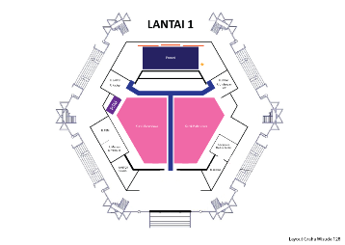
Wisudawan menunggu di luar sesuai titik kumpul departemen (kanan dan kiri).
PANGGUNG PROSESI
KURSI KIRI
KURSI KANAN
AREA TUNGGU BARISAN KIRI
AREA TUNGGU BARISAN KANAN
Penting:
Semua wisudawan harus mengetahui nomor kursi, baris dan lokasi (misal A-Kanan)
PERHATIKAN TEMPELAN NAMA PRODI

Slide 23
ALUR masuk
Wisudawan wajib sudah mengetahui nomor kursinya, misal: D-129-KIRI
Wisudawan duduk sesuai kursinya masing-masing, terdapat nomor dan nama di tiap kursi.
Wisudawan berurutan masuk ke ruang upacara jam 07.00 WIB.

Slide 24
Wisudawan masuk mengikuti arahan sesuai urutan dan duduk sesuai kursi masing-masing.
PANGGUNG PROSESI
KURSI KIRI
KURSI KANAN
Penting:
Lokasi duduk terkait urutan pemanggilan penerimaan ijazah.
BARISAN KIRI
BARISAN KANAN

Slide 25
ALUR serah terima ijazah
Wisudawan bersiap setelah dipersiapkan dengan berbaris di bagian kiri panggung.
Informasikan ke petugas jika ada rekan setelah nomor Anda tidak hadir!
Wisudawan dipanggil nama oleh Kadep untuk maju menerima dokumen dari Dekan dan berfoto, lanjut maju foto dengan Rektor.
Wisudawan dipanggil sesuai urutan.

Slide 26
Wisudawan per baris beranjak dari kursi saat diarahkan oleh panitia.
PANGGUNG PROSESI
TITIK BERHENTI
KURSI KIRI
KURSI KANAN
Penting:
Pastikan memakai kelengkapan atribut wisuda dengan benar.

Slide 27
Wisudawan menerima ijazah dari Dekan dilanjutkan foto Bersama Rektor.
TERIMA IJAZAH DARI DEKAN
FOTO DG REKTOR
TITIK BERHENTI
TITIK PANGGIL
KURSI KIRI
KURSI KANAN
TANDA TANGAN
PENERIMAAN IJAZAH
Penting:
Wisudawan menuju meja tanda tangan bukti menerima ijazah dan kembali ke kursi masing-masing untuk mengikuti acara sampai dengan selesai

Slide 28
JANJI WISUDAWAN
Wisudawan berdiri dan mengikuti janji wisudawan yang dibacakan oleh perwakilan wisudawan.
Setelah penyerahan ijazah

Slide 29
Janji wisudawan
Kami Wisudawan | Institut Teknologi Sepuluh Nopember | berjanji :
Bahwa kami bertaqwa | kepada Tuhan Yang Maha Esa | dan wajib mengamalkan Pancasila.
Bahwa kami wajib | menjunjung tinggi keadilan dan kebenaran | berdasarkan Pancasila | dan Undang-Undang Dasar 1945.
Bahwa kami wajib | mengamalkan dan mengembangkan | ilmu pengetahuan dan teknologi | untuk kepentingan nusa | bangsa |dan kemanusiaan.
Bahwa kami wajib | menjadi patriot bangsa | yang berguna dan mulia.
Bahwa kami wajib | setia menjunjung tinggi | kehormatan almamater.

Slide 31
SELAMAT & SUKSES
Keluarga Besar Direktorat Pendidikan ITS mengucapkan
Calon wisudawan
its ke-130

Slide 32
Atas nama its, kami mohon maaf bila ada kekurangan dalam memberikan layanan selama #kuliahdiits
Selamat berkontribusi di masyarakat.

Slide 33
DIREKTORAT PENDIDIKAN
www.its.ac.id/pendidikan
0851-8681-9604
0851-8681-9605
0851-8681-9606

